Slide 1
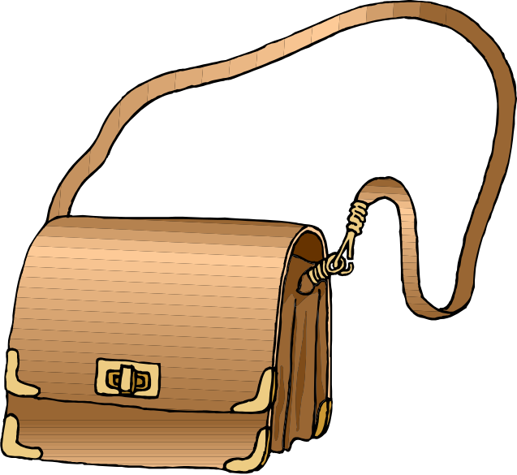


Donnerstag, den 19. März
Objective : to say what we have lost, where and what the item is like.

Slide 2
Unscramble the words to reveal what you have lost!
meinen nhsemcigerr
mein yadnh
meine slhcüssle
meine huahednshc
meine nahburdmar
meinen fkfeor
meinen Regenschirm
mein Handy
meine Schlüssel
meine Handschuhe
meine Armbanduhr
meinen Koffer

Slide 3
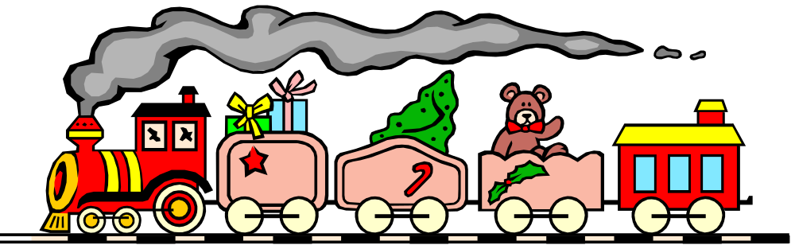
Wo hast du es verloren?
Ich habe es im Zug verloren

Slide 4

Wo hast du es verloren?
Ich habe es im Bus verlassen

Slide 5

Wo hast du es verloren?
Ich habe es im Park verloren

Slide 6

Wo hast du es verloren?
Ich habe es im Hotel verlassen

Slide 7
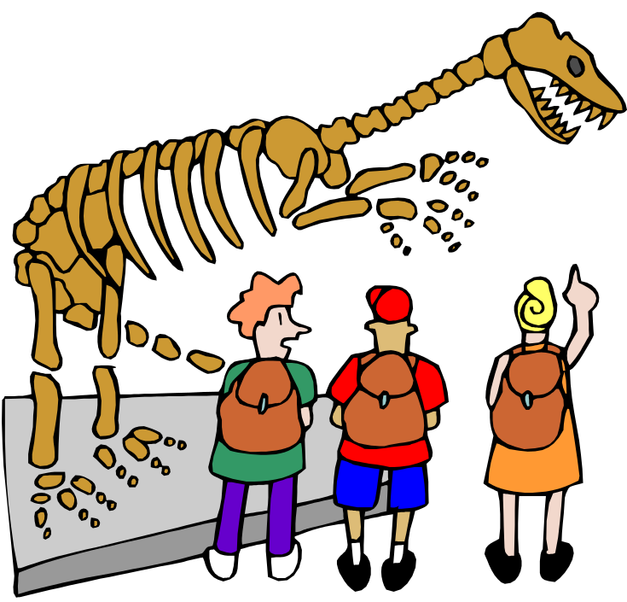
Wo hast du es verloren?
Ich habe es im Museum verloren

Slide 8
Wo hast du es verloren? where did you lose it?
Ich habe es im Zug verloren I lost it on the train
Ich habe es im Bus verlassen I left it on the bus
Ich habe es im Park verloren I lost it in the park
Ich habe es im Hotel verlassen I left it at the hotel
Ich habe es im Museum verloren I lost it at the musuem

Slide 9
A : Guten Tag, kann ich Ihnen helfen?
B : Ja, ich habe meinen Koffer verloren
A : Wo hast du es verloren?
B : Ich habe es im Zug verloren
A : Können Sie es beschreiben?
B : Es ist aus Plastik
A : Welche Farbe ist es?
B : Es ist gelb
A : Und wann war das?
B : Ich weiss nicht genau, aber ich denke, dass es um ungefähr elf Uhr war.
What has she lost?
Where did she lose it?
What colour is it?
What material is it?
When did she lose it?

Slide 10
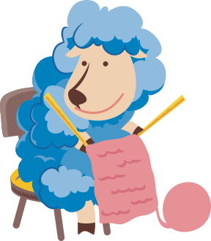

Können Sie es beschreiben?
Es ist..
aus Wolle
aus Leder
aus Metall
aus Plastik

Slide 11
Können Sie es beschreiben?= can you describe it?
Es ist aus Wolle = it’s woollen
Es ist aus Leder = it’s leather
Es ist aus Plastik = it’s plastic
Es ist aus Metall = it’s metal

Slide 12
Welche Farbe ist es?
Es ist...
blau
rot
grün
grau
schwarz
rosa
weiss
gelb

Slide 13
Welche Farbe ist es?= what colour is it?
Es ist blau
Es ist grün
Es ist schwarz
Es ist weiss
Es ist rot
Es ist gelb
Es ist rosa
Es ist grau

Slide 14
Wann hast du es verloren?
Gestern Abend
um ungefähr zwei Uhr
Gestern nachmittag
zwischen neun und zehn Uhr
Heute morgen
ich weiss nicht
vor drei Tage

Slide 15
Wann haben Sie es verloren? = when was it?
gestern Abend = it was last night
gestern Nachmittag= yest. aft.
heute Morgen = it was this morning
um ungefähr 6 Uhr= it was about 6 o’clock
ich weiss nicht = I don’t know

Slide 16
Was hast du verloren?
There are 3 other people in this room who have lost exactly the same thing as you – same object, same material and same colour. Try to find them!
If you can, also find out where and when they lost it! (this may be different to you)
Try to do this from memory. If you need help, there are some useful phrases on your sheet.
You have ten minutes
NAME | WAS | WO | WANN | MATERIAL | FARBE
Frau Pritzlaff | ein Handy | im Bus | gestern Abend | aus Plastik | grau

Slide 17

Ihr habt noch
10
Minuten
©CAS 2004

Slide 18
Ihr habt noch
9
Minuten
©CAS 2004

Slide 19
Ihr habt noch
8
Minuten
©CAS 2004

Slide 20
Ihr habt noch
7
Minuten
©CAS 2004

Slide 21
Ihr habt noch
6
Minuten
©CAS 2004

Slide 22
Ihr habt noch
5
Minuten
©CAS 2004

Slide 23
Ihr habt noch
4
Minuten
©CAS 2004

Slide 24
Ihr habt noch
3
Minuten
©CAS 2004

Slide 25
Ihr habt noch
2
Minuten
©CAS 2004

Slide 26
Ihr habt noch
1
Minute
©CAS 2004

Slide 27

Ihr habt noch
30
Sekunden
©CAS 2004

Slide 28
Ihr habt noch
20
Sekunden
©CAS 2004

Slide 29
Ihr habt noch
10
Sekunden
©CAS 2004

Slide 30
Ihr habt noch
9
Sekunden
©CAS 2004

Slide 31
Ihr habt noch
8
Sekunden
©CAS 2004

Slide 32
Ihr habt noch
7
Sekunden
©CAS 2004

Slide 33
Ihr habt noch
6
Sekunden
©CAS 2004

Slide 34
Ihr habt noch
5
Sekunden
©CAS 2004

Slide 35
Ihr habt noch
4
Sekunden
©CAS 2004

Slide 36
Ihr habt noch
3
Sekunden
©CAS 2004

Slide 37
Ihr habt noch
2
Sekunden
©CAS 2004

Slide 38
Ihr habt nur
1
Sekunde
©CAS 2004

Slide 39
STOP
©CAS 2004

